Slide 1
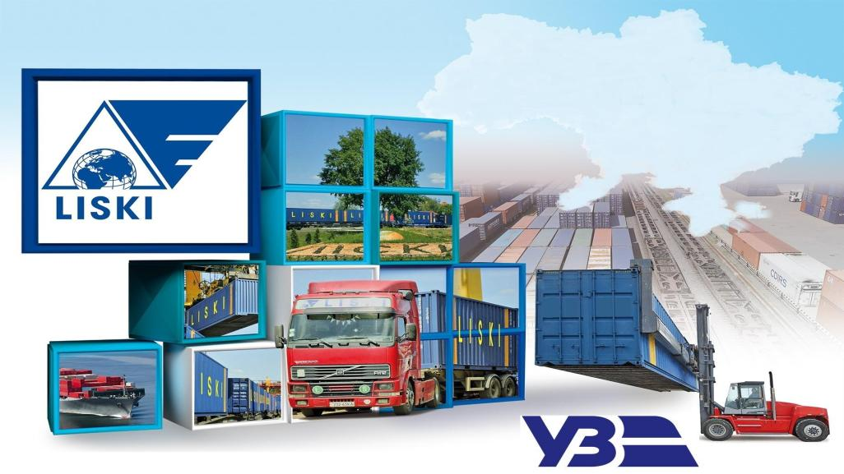
Розвиток мультимодальних контейнерних перевезень в Україні

Slide 2
Контейнерні перевезення. Рівень контейнеризації
Динаміка ввезення великотоннажних контейнерів (експорт) в порти, шт.
Статистичні дані щодо контейнерних перевезень залізницями України
Всього перевезено контейнерів (в TEU)
Перевезено у складі контейнерних поїздів (в TEU)
2

Slide 3
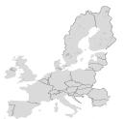
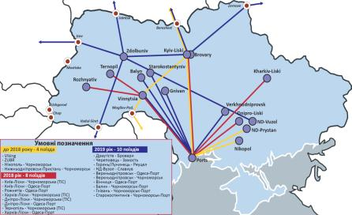
Нерівність ринків мультимодальних перевезень
Доля контейнерних перевезень
в країнах ЄС – 45 %
Доля контейнерних перевезень
в Україні – 0,5 %
Країни ЄС покриває мережа мультимодальних коридорів та терміналів
По УЗ основні потоки вантажів ідуть на/з порти Чорного моря, мультимодальні перевезення відсутні
PARIS
Між УЗ та ЄС мультимодальне сполучення майже відсутнє
NANTES
TOURS
DIJON
LIMOGES
TOULOUSE
MONTPELLIER
MARSEILLE
3

Slide 4
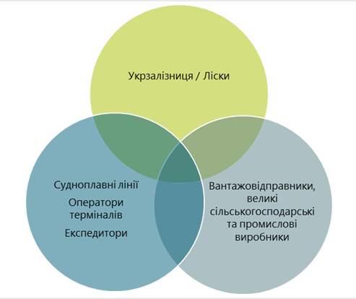
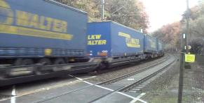
Необхідні кроки по реалізації мультимодального потенціалу АТ «Укрзалізниця»
Розширення мережі терміналів АТ «Укрзалізниця» (включаючи залучення приватних інвестицій)
ОСНОВНІ УЧАСНИКИ РИНКУ МУЛЬТИМОДАЛЬНИХ ПЕРЕВЕЗЕНЬ В УКРАЇНІ
Укладання договорів із світовими логістичними операторами,в тому числі представленими на ринку України – DHL, Maersk, COSCO та іншими.
Відновлення роботи по організації контрейлерних перевезень в напрямку Україна – ЄС (Славкув). На ринку існує потреба в організації перевезень напівпричепів без тягачів та супроводження водія
Створення національного офісу продажу мультимодальних послуг
Створення іноземних представництв для продажу комплексної мультимодальної послуги
4

Slide 5
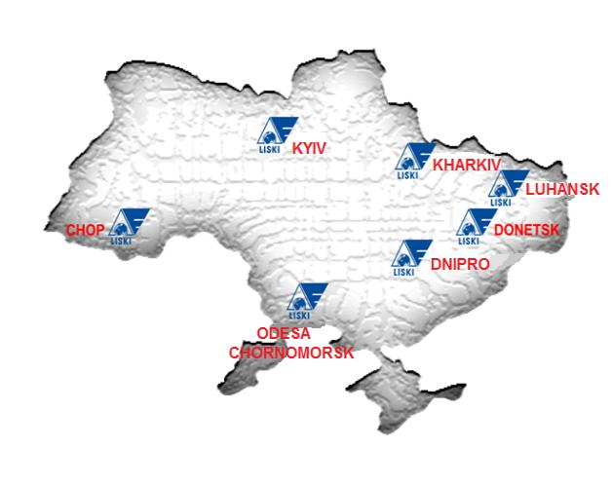
Характеристика терміналів філії «ЦТС «Ліски»
КИЇВ
площа – 27,3 га
місткість площадки – 800 TEU
контейнерних кранів – 3
навантажувач на колісному ходу – 1
Напрямки діяльності та портфель послуг
ОДЕСА
площа – 35,35 га
місткість площадки – 2 400 TEU
контейнерних кранів – 3
навантажувач на колісному ходу – 2
ДНІПРО
площа – 42,48
місткість площадки – 1 216 TEU
контейнерних кранів – 3
Організація перевезень вантажів в універсальних та спеціалізованих контейнерах залізничним, автомобільним і морським транспортом, в т.ч. і у залізнично-поромному сполученні
Організація та оперування проектів контейнерних, контрейлерних поїздів та поїздів комбінованого транспорту
Доставка вантажів за схемою «від дверей до дверей» з використанням власного автотранспорту по всій території України
Послуги транспортної та складської логістики з використанням власних виробничих потужностей і транспортних засобів
Організація митного оформлення вантажів
Зберігання вантажів (у тому числі в контейнерах) в режимі митного складу та складу тимчасового зберігання
ХАРКІВ
площа – 32,3 га
місткість площадки – 400 TEU
контейнерних кранів – 2
ЧОП
площа – 1,5 га
місткість площадки – 360 TEU
контейнерних кранів – 1
Тимчасово не підконтрольні території
Загальна площа – 3,8 га
Місткість контейнерної площадки – 276 TEU
ДОНЕЦЬК
Загальна площа – 11,7 га
Місткість контейнерної площадки – 312 TEU
ЛУГАНСЬК
5

Slide 6
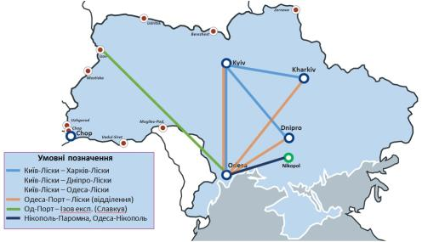
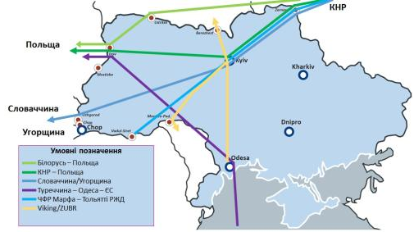
Маршрути транзитних та внутрішніх сполучень по території України – якісно інший рівень роботи
Філії «ЦТС «Ліски»
В грудні Філія «Центр транспортного сервісу «Ліски» підписала меморандум про співпрацю з морськими перевізниками «Укрферрі» і «FerriPlus» зі створення маршруту, який відкриє нові альтернативні ворота в Європу для залізничних перевезень з Азії
В листопаді між АТ «Укрзалізниця» та Філією «ЦТС «Ліски» підписано меморандум про взаєморозуміння та співпрацю із компанією DHL Global Forwarding, відповідно до якого Укрзалізниця та DHL організовуватимуть контейнерні поїзди, залучатимуть додаткові вантажі та розширюватимуть географію перевезень
Максимально ефективне використання стабільних договірних відносин з транспортними та експедиторськими компаніями на внутрішньому і міжнародному ринках дозволять значно посилити конкурентні позиції АТ «Укрзалізниця» / Філії «ЦТС «Ліски» на міжнародному транспортному ринку, що позитивно відобразиться на всіх учасниках вантажоперевізного процесу
2018: 119 900 T / 10 800 TEU
2019: 186 200 T / 16 700 TEU
2018: 9 100 T / 819 TEU
2019: 21 130 T / 1 900 TEU
Транзит
Внутрішнє
6

Slide 7
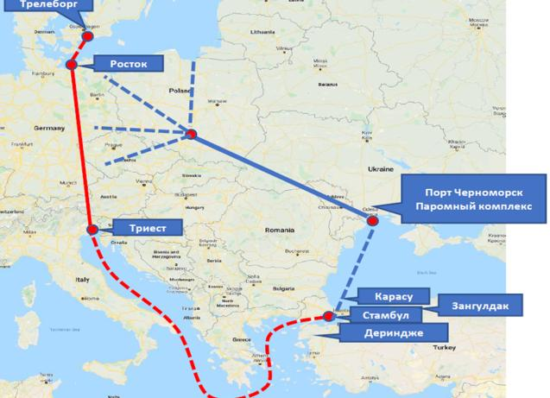
Пропонуємий сервіс з перевезення напівпричепів Славкув (Польща) – Чорноморськ (Поромний комплекс)
Запланований регулярний початок: перший квартал 2021 року
Маршрут перевезення: Порт Карасу – Морський Торговельний Порт Чорноморськ (Поромний комплекс) – Славкув (Польща).
На першому етапі буде 2 групи вагонів по 40 вагонів (всього 80 вагонів). Один рейс в тиждень з однією групою вагонів (40 вагонів).
Зв’язок з напрямками:
І. Кіль (Німеччина) – поромне сполучення
ІІ. Гданськ, Гдиня (Польща) – поромне сполучення
ІІІ. Країни ЄС
Зв’язок з поромами в Чорноморську:
І. Карасу, Хайдарпаша/Стамбул (Туреччина)
ІІ. Батумі/Поті (Грузія)
Плануємі ціни:
- 1700 євро, Славкув – Карасу (або навпаки), включаючи ВРР в обох терміналах і доставкою залізницею
- 2600 євро, Варшава – Стамбул (або навпаки), включаючи перевезення залізничних платформ і ро-ро пороми і автодоставку
Альтернатива має цінову перевагу в порівнянні з існуючою конкуренцією (включаючи вантажно-розвантажувальні роботи на терміналах та поромних переправах), а при регулярному сервісі – буде конкурентна і за термінами доставки
існуюча схема інтермодальних перевезень (Туреччина - Скандинавія)
пропонуєма схема інтермодальних перевезень (Туреччина - ЄС)
7

Slide 8
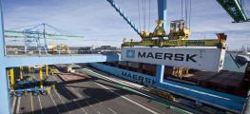
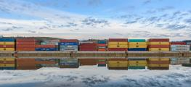
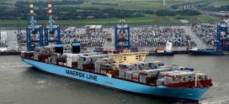
Співпраця з провідними перевізниками та операторами
В 2020 році розпочато курсування контейнерних поїздів Китай – Україна (Київ-Ліски), Китай – Україна – ЄС.
Під оперуванням Філії «ЦТС «Ліски» успішно курсують контейнерні поїзди у внутрішньому, експортно-імпортному та транзитному сполученнях:
«Вікінг» Україна – Білорусь - Литва;
«ZUBR» Україна – Білорусь – Латвія – Естонія;
Одеса – Нижньодніпровськ-Пристань
З метою збільшення існуючих обсягів перевезень вантажів у контейнерах організовано курсування контейнерних поїздів оновленого формату за маршрутами:
«Дніпровець» (ст. Одеса-Порт – ст. Дніпро-Ліски – ст. Одеса-Порт);
«Харків» (Харків-Ліски – Одеса-порт – Харків-Ліски);
«Київ» (Одеса-порт – Київ-Ліски – Одеса-Порт)
Завдяки спільній роботі з компанією MAERSK LINE курсують повноскладові контейнерні поїзди за маршрутами:
Чорноморська (ТІС) – Київ-Ліски;
Чорноморська (ТІС) – Харків-Ліски;
Чорноморська (ТІС) – Дніпро-Ліски.
Також Філією «ЦТС «Ліски» проведено роботу та організовано курсування контейнерного поїзду за маршрутом Нижньодніпровськ-Вузол (Дніпро-Ліски/ Маріуполь-Сортувальний/Запоріжжя-Ліве/Нікополь) – Ізов (експ. ПКП) – Славкув.
На постійній основі проводиться робота по організації регулярних контейнерних поїздів по мережі залізниць України
8

Slide 9
Основні внутрішні та міжнародні контейнерні перевезення маршрутними поїздами в Україні
ОСНОВНІ ВНУТРІШНІ ПЕРЕВЕЗЕННЯ КОНТЕЙНЕРІВ МАРШРУТНИМИ ПОТЯГАМИ В УКРАЇНІ
ОСНОВНІ МІЖНАРОДНІ КОНТЕЙНЕРНІ ПЕРЕВЕЗЕННЯ МАРШРУТНИМИ ПОЇЗДАМИ В УКРАЇНІ
Маршрути | 2019 | 2020
Нікополь – Чорноморськ | 25 430 | 19 648
Нижньодніпровськ – Чорноморськ (ТІС) | 15 537 | 7 805
Київ (Ліски) -Чорноморськ (ТІС) | 12 076 | 5 148
Рожнятів – порт Одеса / Чорноморськ (ТІС) | 13 402 | 17 410
Харків (Ліски) – Чорноморськ (ТІС) | 8 136 | 5 547
Дніпро (Ліски) – Чорноморськ (ТІС) | 2 082 | 1 146
Тернопіль – Чорноморськ (ТІС) | 14 638 | 5 445
Київ (Ліски) – порт Одеса | 2 448 | 788
Дніпро (Ліски) – порт Одеса | 7 366 | 4 376
Харків (Ліски) – порт Одеса | 6 091 | 2 865
Верхньодніпровськ – порт Одеса | 3 720 | 8 202
Верхньодніпровськ – Чорноморськ (ТІС) | 2 220 | 1 008
Вінниця – порт Одеса | 5 729 | 6 388
Старокостянтинів – Чорноморськ | 2 599 | 5 938
Балін - Чорноморськ | 6 044 | 7 766
Чернігів - Чорноморськ | 686 | 507
Основа – порт Одеса | 1 284 | 460
Кропивницький – порт Одеса | - | 5 698
Харків – Чорноморськ (ТІС) | - | 2 414
Полтава – порт Одеса | - | 2 768
Рожнятів - Поромна | - | 4 296
Маршрути | 2019 | 2020
ВІКІНГ: Драугісте – порт Одеса / Чорноморськ – порт Варна – Софія | 9 107 | 7 993
ЗУБР: порти Чорноморськ/ Одеса/ Південний – порт Рига – Мууга | 2 210 | 970
Китай – Україна через Монголію | - | 618
Китай – Україна через Казахстан | 748 | 1 918
Китай – Україна (Київ, Ліски) | - | 584
Череповець 2 – Ізов (експ.) | 8 184 | 11 438
Нижньодніпровськ – Вузол – Ізов (експ. РКР) - Славков | 2 457 | 2 127
Міжнародні залізничні контейнерні перевезення зростали з 2019р. по серпень 2020 року, тоді як обсяги контейнерних відправлень міжнародними вантажними маршрутними поїздами, такими як "Вікінг" та "Зубр" зменшились.
У 2020 році філія «ЦТС «Ліски» активізувала перевезення маршрутними поїздами з Китаю в Україну та було відправлено 1 918 ДФЕ
9

Slide 10
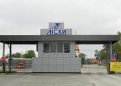
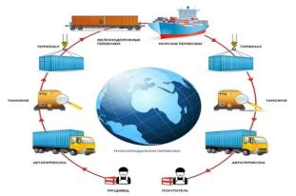
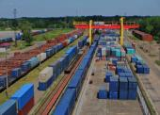
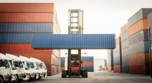
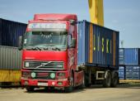
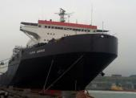
ЦТС «ЛІСКИ»: СПІВПРАЦЯ, ВІДКРИТІСТЬ, СЕРВІС
МУЛЬТИМОДАЛЬНІ ПЕРЕВЕЗЕННЯ
МІЖНАРОДНІ МАРШРУТИ
МУЛЬТИМОДАЛЬНИЙ ТЕРМІНАЛ
Термінал
Експедирування
МІЖНАРОДНА ЄДИНА НАСКРІЗНА ТАРИФНА СТАВКА
ПАРТНЕРСТВО
Автомобільні перевезення
Морські перевезення
10

